Slide 1
ĐỒ ÁN 2 KIỂM THỬ WEBSITE YODY
Giảng viên: T.S Đào Anh Hiển
SV thực hiện: Đỗ Thu Phương
KHOA CNTT
TRƯỜNG ĐẠI HỌC SPKT HƯNG YÊN

Slide 2
Nội dung
1. Tổng quan về trang web
2. Test plan
3. Kiểm thử chức năng
4. Kiểm thử giao diện
5. Kiểm thử hiệu xuất
6.Katalon

Slide 3
Nội dung
1. Tổng quan về trang web
2. Test plan
3. Kiểm thử chức năng
4. Kiểm thử giao diện
5. Kiểm thử hiệu xuất
6.Katalon

Slide 4
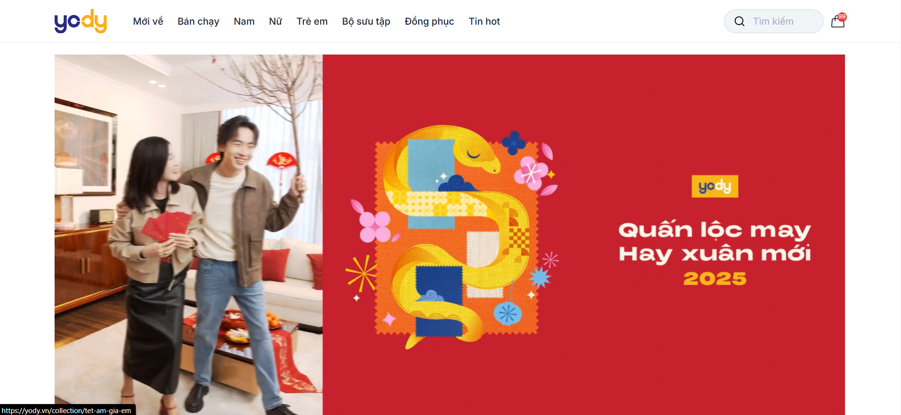
1. Tổng quan trang web
Trang chủ

Slide 5
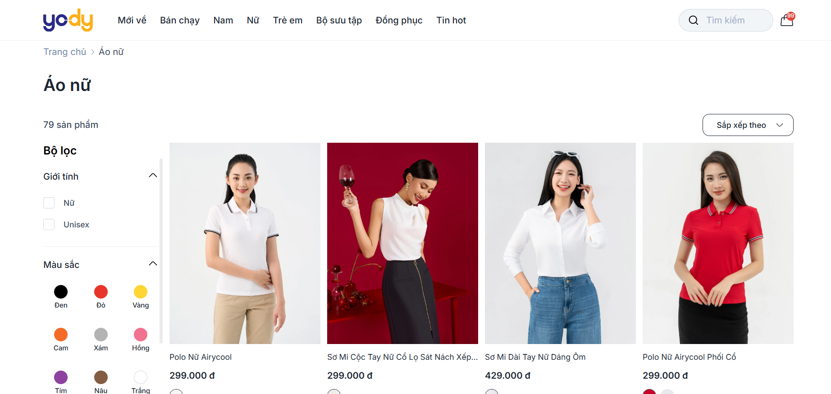
1. Tổng quan trang web
Trang Chi tiết

Slide 6
Nội dung
1. Tổng quan về trang web
2. Test plan
3. Kiểm thử chức năng
4. Kiểm thử giao diện
5. Kiểm thử hiệu xuất
6.Katalon

Slide 7
2.Test plan
Milestone | Deliverables | Duration | Start Date | End Date
Thiết lập môi trường kiểm thử | Báo cáo môi trường kiểm thử đã sẵn sàng | 1 ngày | 01/12/2024 | 02/12/2024
Phân tích và mô tả yêu cầu chức năng chính | Tài liệu mô tả yêu cầu chức năng | 2 ngày | 03/12/2024 | 05/12/2024
Soạn thảo kế hoạch kiểm thử | Tài liệu kế hoạch kiểm thử (TestPlan) | 2 ngày | 06/12/2024 | 08/12/2024
Kiểm tra và rà soát tài liệu | Báo cáo kết quả rà soát tài liệu | 1 ngày | 09/12/2024 | 10/12/2024
Xây dựng bộ kiểm thử giao diện và chức năng | Tập hợp các trường hợp kiểm thử (Testcases) | 10 ngày | 11/12/2024 | 21/12/2024
Thiết kế các trường hợp kiểm thử hiệu năng | Bộ kiểm thử hiệu năng | 3 ngày | 22/12/2024 | 25/12/2024
Chạy thử tự động các trường hợp kiểm thử | Báo cáo và tập lệnh kiểm thử tự động | 3 ngày | 26/12/2024 | 29/12/2024
Tổng hợp kết quả kiểm thử và đánh giá | Báo cáo tổng kết kiểm thử | 3 ngày | 30/12/2024 | 02/01/2025

Slide 8
Nội dung
1. Tổng quan về trang web
2. Test plan
3. Kiểm thử chức năng
4. Kiểm thử giao diện
5. Kiểm thử hiệu xuất
6.Katalon

Slide 9
3.Kiểm thử chức năng
Mã Testcase | [TimKiemSanPham-7]
Tên test case | Tìm kiếm sản phẩm hợp lệ
Điều kiện trước | Cơ sở dữ liệu có sản phẩm khớp với từ khóa tìm kiếm.
Các bước thực hiện | 1. Truy cập vào website https://yody.vn/ 2. Nhập từ khóa “áo” vào thanh tìm kiếm hiển thị ở bên trái thanh điều hướng. 3. Nhấn nút "Tìm kiếm" .
Kết quả mong đợi | Hiển thị danh sách sản phẩm phù hợp với từ khóa tìm kiếm.
Kết quả thực tế | Hiển thị danh sách sản phẩm phù hợp với từ khóa tìm kiếm.
Trạng thái | Pass
Test date | 10-Jan-2025
Tester | Đỗ Thu Phương
Note | Basic flow

Slide 10
Nội dung
1. Tổng quan về trang web
2. Test plan
3. Kiểm thử chức năng
4. Kiểm thử giao diện
5. Kiểm thử hiệu xuất
6.Katalon

Slide 11
4.Kiểm thử giao diện
Mã Testcase | [TimKiemSanPham-1]
Tên test case | Kiểm tra hiển thị nút button tìm kiếm
Điều kiện trước | Mở trang chủ và tìm kiếm sản phẩm
Các bước thực hiện | B1: Truy cập website https://yody.vn/ B2: Nhập "Áo" B3: Nhấn icon tìm kiếm
Kết quả mong đợi | Nằm bên trái textbox Tìm Kiếm box-sizing: border-box; border: 0 solid; width="20" height="20" viewBox="0 0 24 24" color="#0F0F0F"
Kết quả thực tế | Nằm bên trái textbox Tìm Kiếm box-sizing: border-box; border: 0 solid; width="20" height="20" viewBox="0 0 24 24" color="#0F0F0F"
Trạng thái | Pass
Test date | 10-Jan-2025
Tester | Đỗ Thu Phương
Note | Basic flow

Slide 12
Nội dung
1. Tổng quan về trang web
2. Test plan
3. Kiểm thử chức năng
4. Kiểm thử giao diện
5. Kiểm thử hiệu xuất
6.Katalon

Slide 13
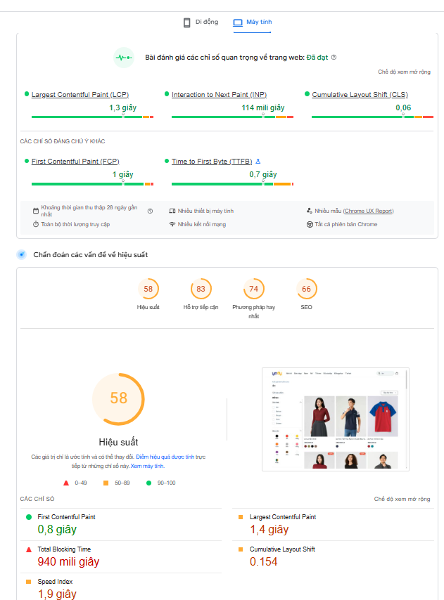
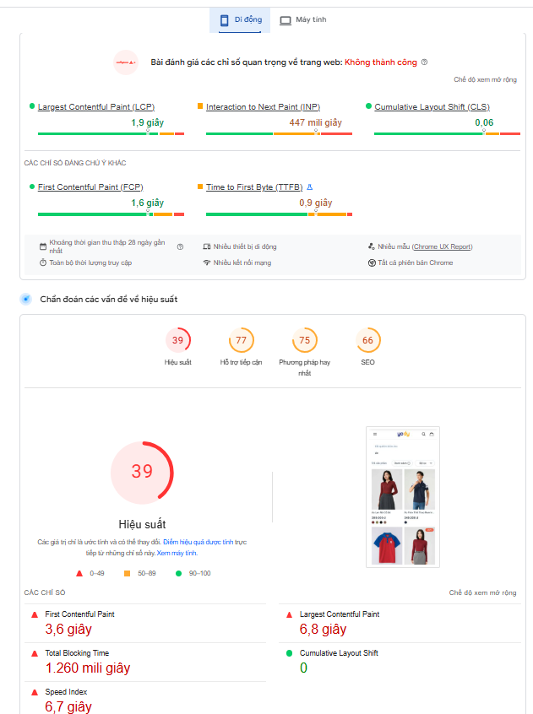
4.Kiểm thử giao diện

Slide 14
Nội dung
1. Tổng quan về trang web
2. Test plan
3. Kiểm thử chức năng
4. Kiểm thử giao diện
5. Kiểm thử hiệu xuất
6.Katalon

Slide 15

4.Kiểm thử giao diện

Slide 16
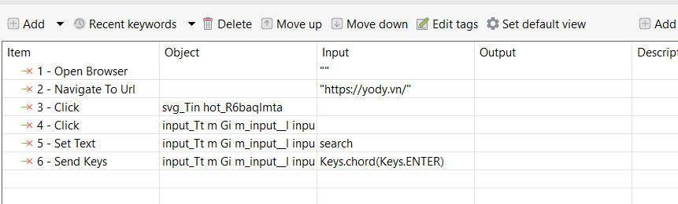
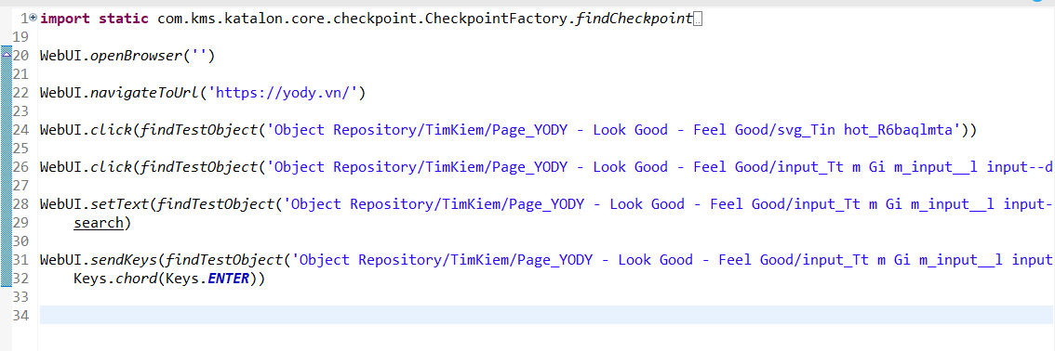
4.Kiểm thử giao diện
Test script chức năng tìm kiếm

